Slide 1
动手学深度学习
10.深度学习框架
中文教材：zh.d2l.ai
英文教材：www.d2l.ai
教学视频：https://courses.d2l.ai/berkeley-stat-157/units/layers.html

Slide 2

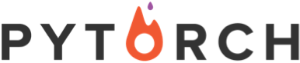



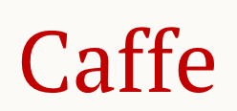
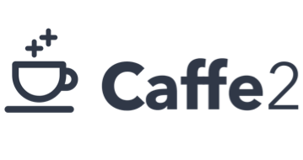

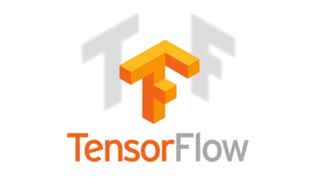
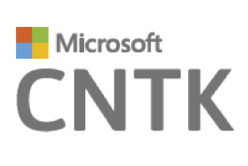
Imperative
Symbolic
before
2012
2013
2014
2015
2016
2017

Slide 3
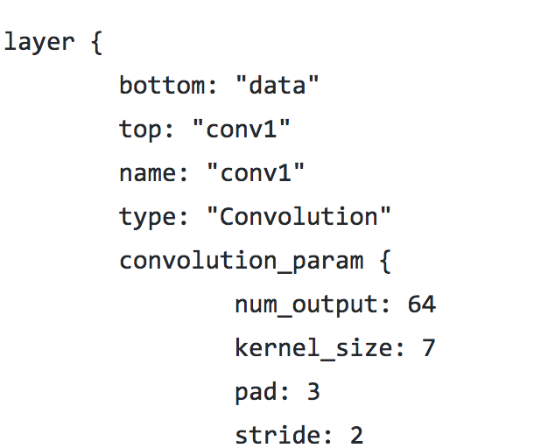
Caffe
ResNet-101-deploy.prototext
Protobuf 作为界面
强大的视觉模型覆盖率
灵活可移植
不易开发

Slide 4
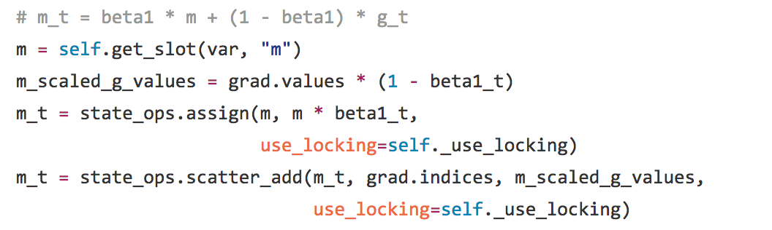
Tensorflow
Python的域特定语言（DSL）
丰富的算子
丰富的功能
代码可读性有限
实现Adam算法

Slide 5
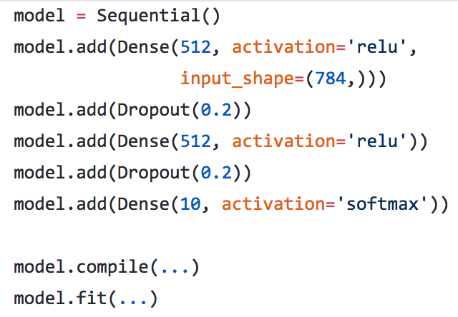
Keras
简单的DSL for Python，可以使用多个后端(TensoFlow, MXNet, CNTK…)
比 TensorFlow 简易
相对更慢
不易开发和调试

Slide 6
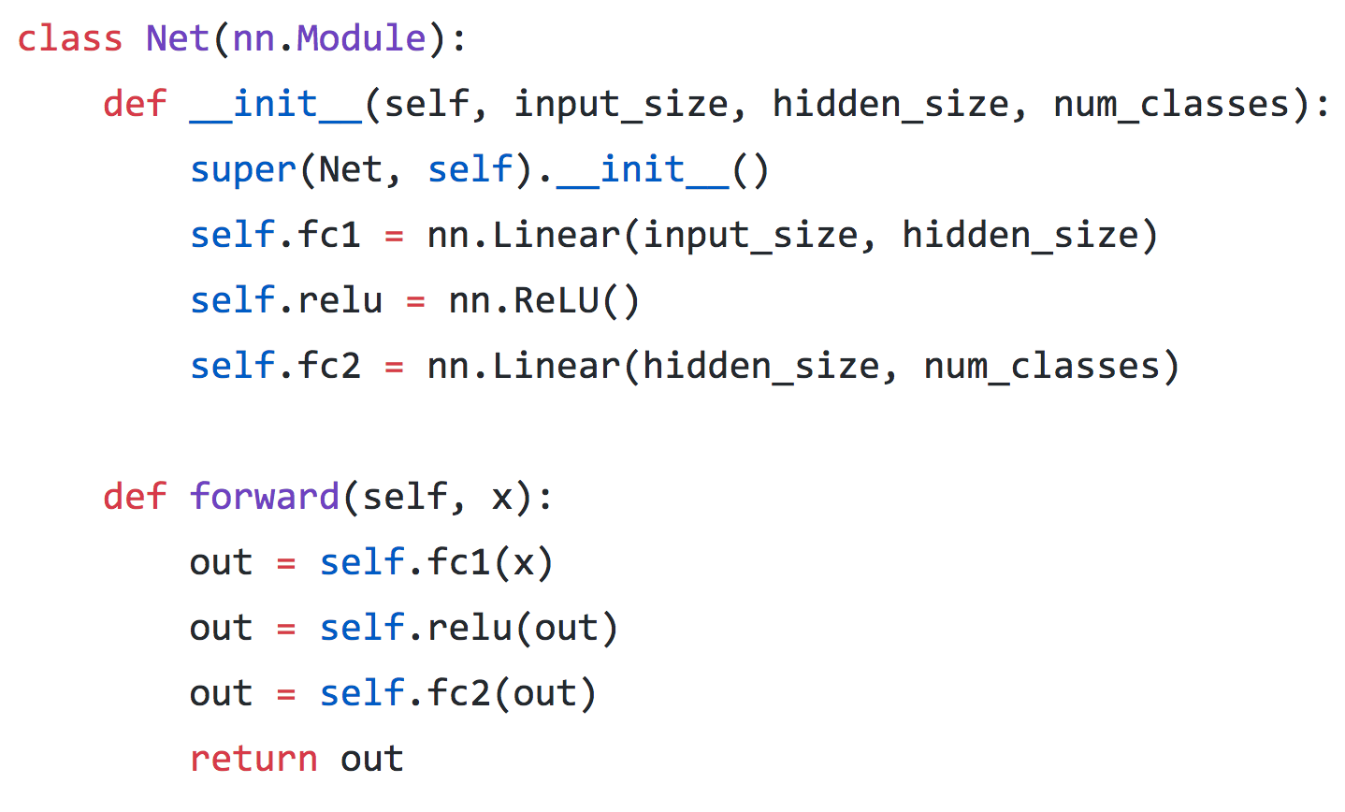
Pytorch
Torch tensors + chainer 神经网络
易开发和调试
不易配置部署

Slide 7
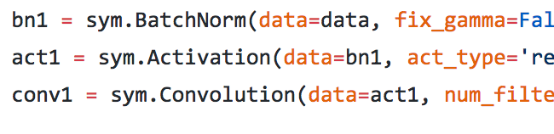
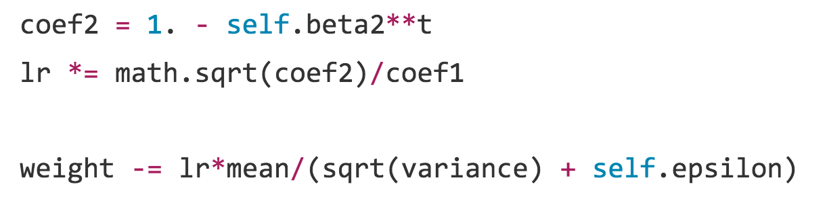
MXNet
实现Resnet算法
像 Numpy 一样的 Tensor + 像 Keras 一样的神经网络
高性能
高实用性
实现Adam算法

Slide 8
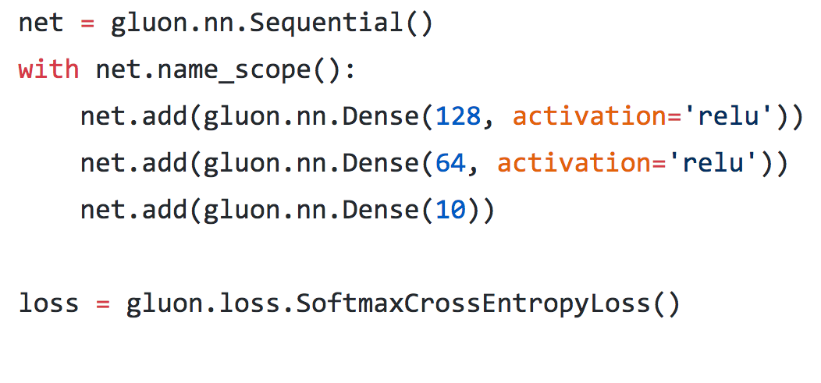
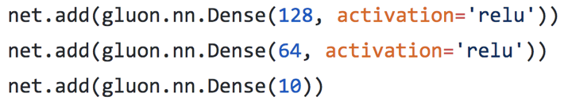

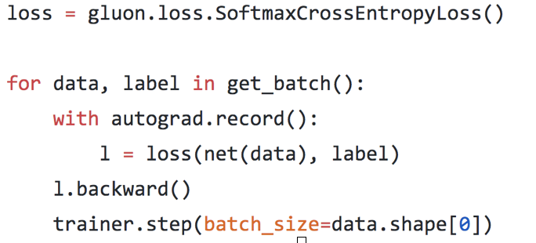
MXNet + Gluon
像 Numpy 一样的 Tensor + 像 Keras 一样的神经网络
易开发和调试
高性能

Slide 9
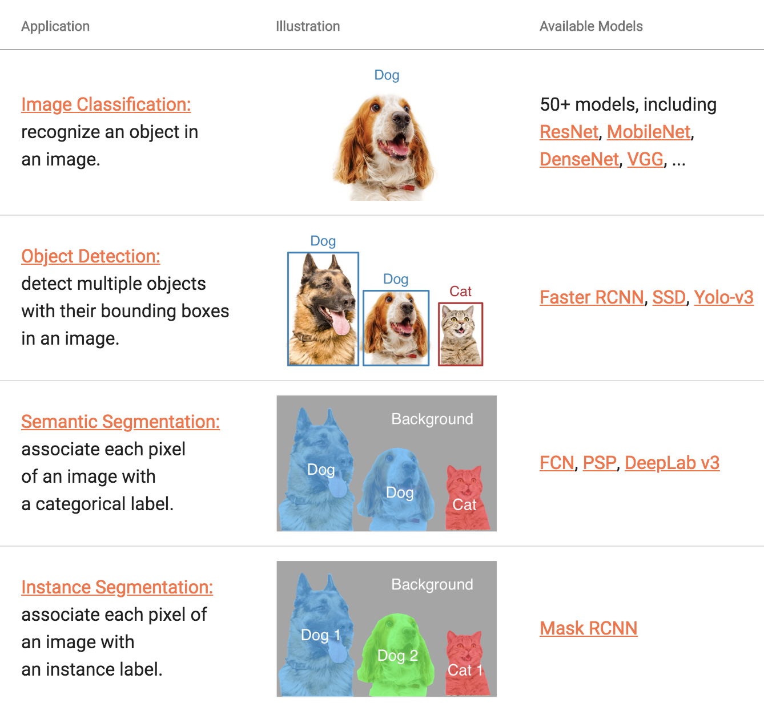
GluonCV
计算机视觉工具包https://gluon-cv.mxnet.io/
预先训练的模型
训练脚本以重现SOTA结果

Slide 10
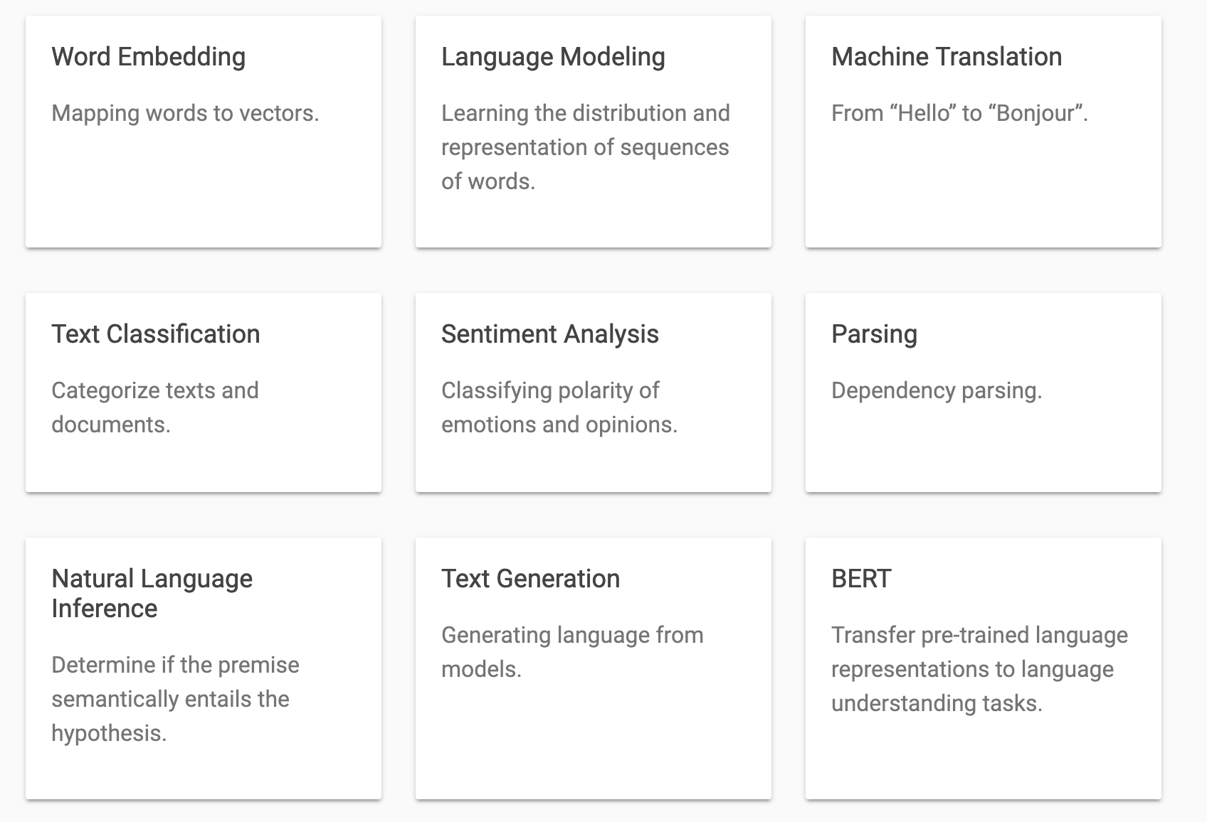
GluonNLP
NLP工具包https://gluon-nlp.mxnet.io/
预先训练的模型
训练脚本以重现SOTA结果

Slide 11
DGL
图神经网络工具包https://www.dgl.ai/
相对较新，但具有良好的模型覆盖率
有MXNet和PyTorch后端

Slide 12
2019 展望
更多工具包
时间序列，AutoML，......
100％兼容 NumPy
mxnet中的一个新的np包
集成编译器
CPU / GPU性能提升50％
更多硬件覆盖： edge，ASIC，......

Slide 13


Slide 14
Gluon - 命令式神经网络API
创建层和神经网络
gluon.nn
初始化和更新参数
gluon.Parameter
使用GPU

